Slide 1
Infofolie zu der Methode: Vor dem Prompt …
Aufgabenstellung: siehe Folie. In Kleingruppen oder Paaren diskutieren die Studierenden jeweils eine Frage und suchen ein Beispiel. Anschließend werden die Beispiele im Plenum besprochen.
Ziel: Studierende setzten sich bewusst auseinander, ob sie eine Aufgabe mit oder ohne KI bearbeiten wollen.
Lehrformat: Semianre
Zeit: 10-15 Min.
Materialien: Folie

Slide 2
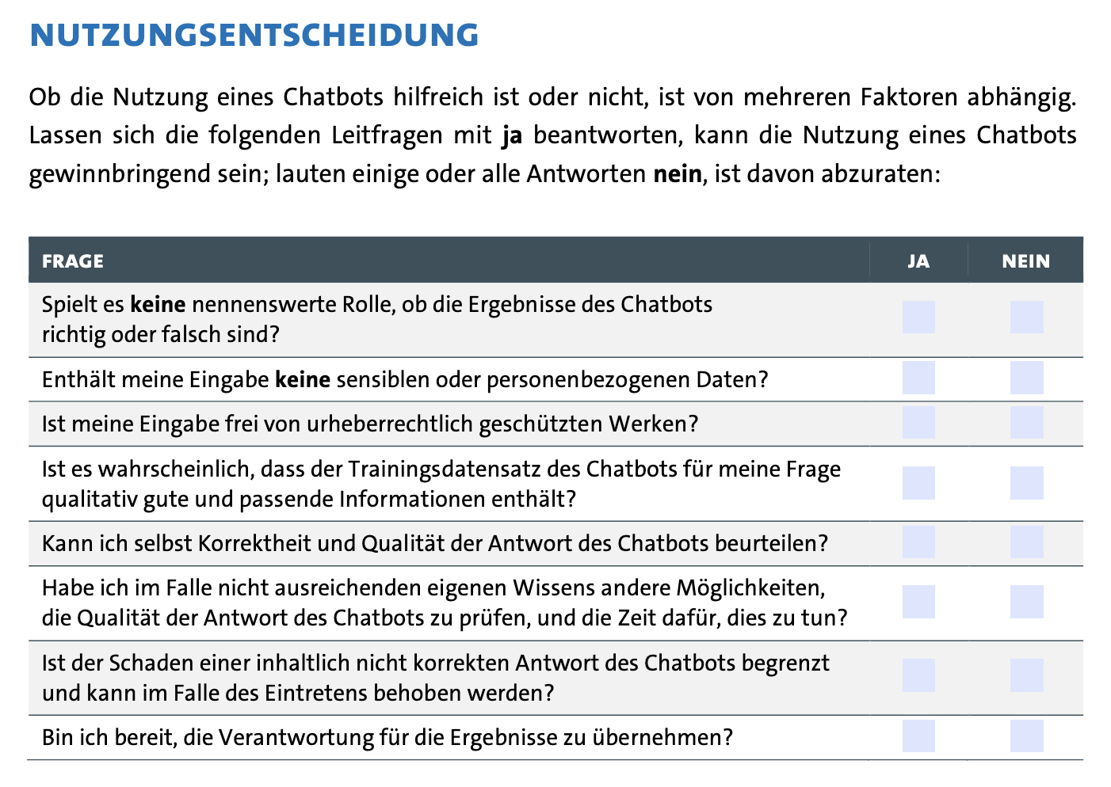
Vor dem Prompt …
Aufgabe: Sucht jeweils ein Beispiel, bei dem man für die Frage ja oder nein ankreuzen würde
Aus: Mohr, Gunda / Reinmann, Gabi / Semmann, Martin (2025). Anleitung für gute UHHGPT-Ergebnisse. HUL-Selbstlernmaterial. https://uhh.de/hul-selma86
2

Slide 3
Infofolie zu der Methode: Prompt-a-thon
Aufgabenstellung: siehe Folie.
Ziel: Studierende bearbeiten mit KI eine kleine Aufgabe und üben prompten. Sie tauschen sich zu ihren Erfahrungen aus.
Lehrformat: Seminare
Zeit: 15-25 Min.
Materialien: Folien, Zugang zu einem KI-Chatbot, z. B. UHHGPT

Slide 4
Prompt-a-thon (2er bis 3er Gruppen)
…
Gliederung für eine Präsentation entwerfen
Wählt ein Thema oder eine typische Studienaufgabe
Formuliert einen ersten Prompt
Testet das Ergebnis
Verbessert mind. 1-mal den Prompt/ stellt weitere Anweisungen
Quiz aus den Vorlesungs-notizen erstellen lassen
Lernplan erstellen

Slide 5
Erfahrungsaustausch
Was hat gut geklappt?
Was hat nicht gut geklappt?
Was war wie erwartet?
Was hat überrascht?
Board: https://uni-hamburg.taskcards.app/#/board/ab253e12-f774-4e44-8173-13a14b3c209a/view

